Slide 1


Název prezentace
Název projektu | Rozvoj vzdělávání na Slezské univerzitě v Opavě
Registrační číslo projektu | CZ.02.2.69/0.0./0.0/16_015/0002400
Prezentace předmětu:
MANAŽERSKÁ EKONOMIKA
Vyučující:
Ing. Žaneta Rylková, Ph.D.

Slide 2
Balanced Scorecard
Přednáška č. 10
.

Slide 3
Cíl a struktura přednášky
Cílem přednášky je představit předpoklady pro úspěšnou činnost podnikatelských subjektů. Dále se přednáška zabývá strategickou metodou řízení a měření výkonnosti podniku Balanced Scorecard.

Slide 4
Úspěch podniku
Úspěšnost podniku v budoucím období je vázaná na:
strategii
schopnosti (obecně)
systém řízení
vhodná měřítka (ukazatelé)
Strategie transformována do cílů, jejichž plnění je monitorováno prostřednictvím měřítek BSC. Pomoci měřítek BSC je sledována výkonnost podniku ve čtyřech „perspektivách“ (oblastech).

Slide 5
Balanced Scorecard
Kniha autorů Kaplana a Nortona s názvem „Balanced Scorecard“ vznikala na počátku 90. let minulého století. Podnětem byl výzkumný projekt: „Měření výkonnosti podniku budoucnosti“.
Motivem samotného projektu byla „nedůvěra“ v jednoznačné upřednostňování účetních výkazů i při pohledu na budoucnost.

Slide 6
Balanced Scorecard
Význam pojmu Balanced Scorecard:
  Balanced: vyváženost, vyvážený
  Scorecard: Soustava (systém) měřítek (ukazatelů) - jejich cílem nejen finanční hodnoty, ale kvantifikovat jakost, dodací lhůty, výrobní cyklus, efektivnost vývoje nových výrobků, znalostní potenciál zaměstnanců atd.

Slide 7
Podstata metody Balanced Scorecard
Čtyři „perspektivy“ (sledované oblasti):
Finanční perspektiva (oblast)
Zákaznická perspektiva (oblast)
Perspektiva (oblast) interních procesů
Perspektiva (oblast) učení se a růstu
Tyto čtyři oblasti tvoří základní strukturu (jádro) metody BSC

Slide 8
Podstata metody Balanced Scorecard

Slide 9
Finanční hodnoty
Důležitý aspekt řízení podniku.
Pouhé finanční ukazatele však vedou k nevyváženosti v řízení.
Cíle: růst hospodářského výsledků, růst obratu, růst ekonomické přidané hodnoty.

Slide 10
Zákazníci
Budování kladných vztahů se zákazníky.
Ukazatele naznačující klesající zákaznickou spokojenost se v managementu často používají jako předzvěsti špatných budoucích výsledků.
Obecné hodnotové výhody: vlastnosti výrobků a služeb, vztahy se zákazníkem, image a pověst

Slide 11
Procesy
Měřítka a ukazatele této oblasti napovídají managementu o zdraví podniku, zda-li produkty a služby odpovídají požadavkům zákazníků.
Měřit čas, kvalitu, náklady.

Slide 12
Inovace, učení se, flexibilita a růst
Vzdělávání zaměstnanců, budování podnikové kultury, schopnost reagovat na změny a zlepšování podnikových procesů.
Ukazatele - spokojenost, fluktuace, produktivita

Slide 13
Perspektivy BSC
Pro každou perspektivu se definují:
Cíle nutné k uskutečnění podnikové strategie.
Měřítka a ukazatele výkonnosti jejich plnění.
Cílové nebo očekávané hodnoty pro definovaná měřítka a ukazatele výkonnosti.
Kroky a aktivity nutné k dosažení stanovených cílů.

Slide 14
Cíle
Čím méně cílů se stanoví, tím více tyto cíle projevují sklon ke všeobecnosti a finanční náročnosti
Kompromis – zásada „Twenty is plenty“ – jedna BSC maximálně 25 cílů

Slide 15
Ukazatele
Vyjadřují strategické cíle
Měří skutečně dosažené výsledky
1 až 2 ukazatele pro jeden cíl

Slide 16
BSC – vztahy příčiny a následky

Slide 17
Příklad: Zlepšení prodejního výcviku přinese vyšší zisk
Jestliže zkvalitníme výcvik zaměstnanců týkající se produktů, které prodávají, potom budou o nich vědět více.
Jestliže budou zaměstnanci vědět více o produktech, potom se zlepší efektivnost prodeje.
Jestliže se zlepší efektivnost prodeje, potom se zvýší průměrná množství produktů, které prodávají.

Slide 18
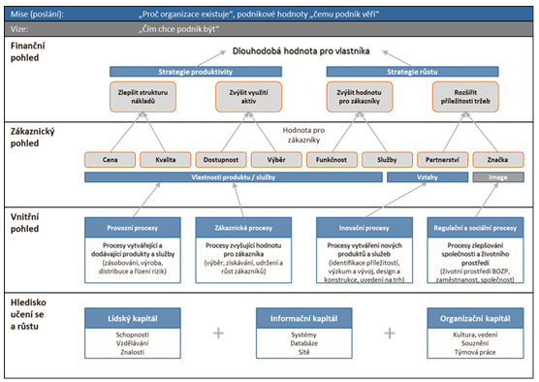
Strategická mapa

Slide 19
Balanced Scorecard (BSC) jako manažerský systém

Slide 20
Shrnutí
Cílem přednášky bylo představit předpoklady pro úspěšnou činnost podnikatelských subjektů a charakterizovat metodu řízení a měření výkonnosti podniku, kterou je metoda Balanced Scorecard.

